Slide 1

课时23
课时1
Redis是如何淘汰key的？
淘汰原理
淘汰方式
淘汰策略
互联网人实战大学

Slide 2

Redis 淘汰策略
淘汰原理
Redis通过maxmemory设指定最大内存
当内存占用超过阀值，按策略进行数据淘汰
淘汰策略通过maxmemory-policy设置
淘汰key时机
定期执行 serverCron 时淘汰key
执行命令时检测淘汰

Slide 3
Redis 淘汰策略
淘汰原理
serverCron 淘汰
轮询db，检查expire dict
随机取样20个key，过期则淘汰
如果过期样本key大于5，继续检查该expire dict
过期淘汰超过timelimit，则停止
执行命令时淘汰
执行命令时，检查内存占用是否超过阀值
超过阀值，按设置的淘汰策略删除淘汰key

Slide 4

Redis 淘汰策略
淘汰原理
淘汰方式
同步删除 ：直接从内存删除
异步删除：开启延迟删除，集合类元素大于64
延迟删除配置
lazyfree_lazy_expire
lazyfree_lazy_eviction

Slide 5
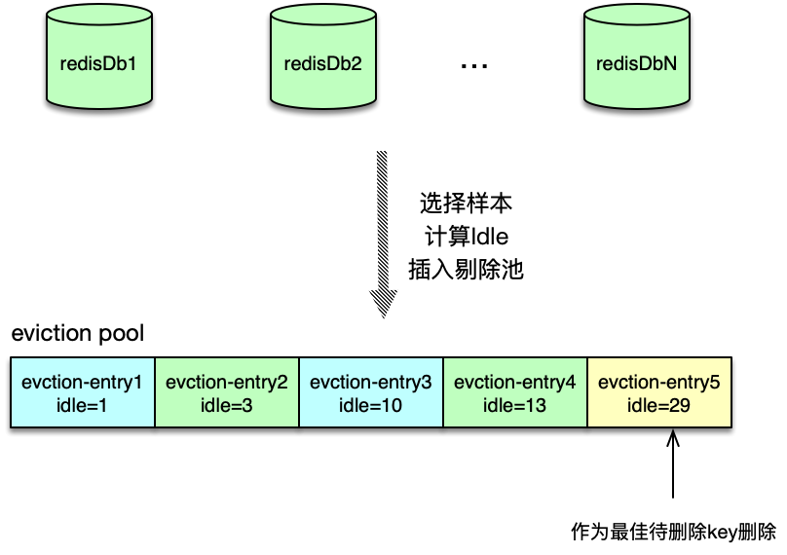
Redis 淘汰策略
淘汰原理
Redis 提供八种淘汰策略
新引入基于样本的 Eviction pool
只对LRU、LFU、expire ttl生效
随机选择N个样本，计算Idle，插入剔除池
样本默认数为5，元素按Idle由小到大排列
删除eviction pool最后那个key

Slide 6
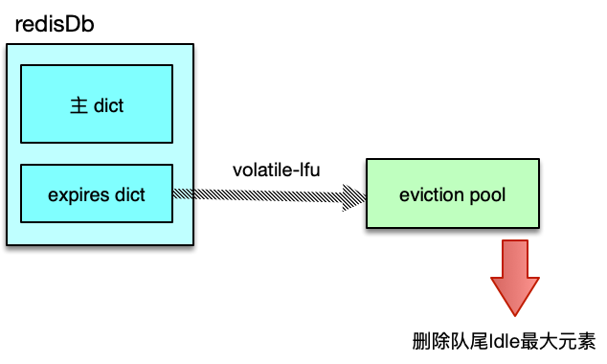
Redis 淘汰策略
淘汰策略
不淘汰任何数据 noeviction
不做任何清理
内存超限，写操作返回错误, 读操作正常执行
适合场景：数据量不大，做 DB 存储
volatile-lru 最近最少使用算法
expire dict中, 淘汰最近最久空闲的key
适合场景：带过期时间，有冷热区分

Slide 7
Redis 淘汰策略
淘汰策略
volatile-lfu 最近最不经常使用算法
expires dict中，淘汰最近使用频次最小的key
适合场景：带过期时间，有冷热区分
volatile-ttl:
expires dict中，淘汰过期时间最早的key
适合场景：按时间区分冷热的数据

Slide 8
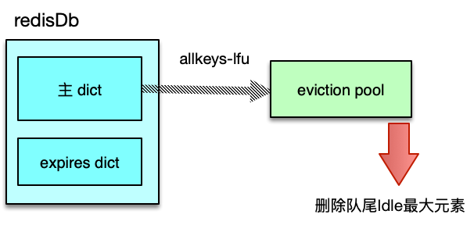
Redis 淘汰策略
淘汰策略
volatile-random
在expires dict中，随机淘汰key
适合场景：带过期时间，随机访问
allkeys-lru
在主 dict中，淘汰最近最久空闲的key
适合场景：所有key，数据有冷热区分

Slide 9
Redis 淘汰策略
淘汰策略
allkeys-lfu
在主dict中，淘汰最近访问频次最小的key
适合场景：所有key，数据有冷热区分
allkeys-random
在主dict中，随机淘汰
适合场景：所有key，随机访问

Slide 10
、
Next：课时24《Redis持久化》
互联网人实战大学

